Slide 1
Kính chào Thầy cô và các em học sinh
Đến tham gia tiết học này

Slide 2
Kiểm tra bài cũ:
Câu 1: Hệ thống bôi trơn có nhiệm vụ đưa dầu bôi trơn đến các ... của các chi tiết để ... làm việc bình thường của động cơ và tăng ... các chi tiết.
Tuổi thọ - bề mặt ma sát - đảm bảo điều kiện
Bề mặt ma sát - tuổi thọ - đảm bảo điều kiện
Bề mặt ma sát - đảm bảo điều kiện - tuổi thọ
Đảm bảo điều kiện - bề mặt ma sát - tuổi thọ
Câu 2: Hệ thống bôi trơn nào được sử dụng phổ biến trong ‘‘Động cơ đốt trong’’.
Bôi trơn bằng vung té
Bôi trơn cưỡng bức
Bôi trơn bằng pha dầu bôi trơn vào nhiêu liệu
Tất cả đều đúng
?

Slide 3
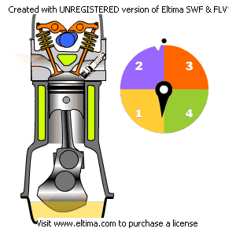
Khi động cơ làm việc, tại sao động cơ lại nóng lên ?
Do pittông chuyển động trong thành xilanh và nhận nhiệt từ nguồn nhiệt do khí cháy sinh ra.

Slide 4
BÀI 26: HỆ THỐNG LÀM MÁT
II. Hệ thống làm mát bằng nước
III. Hệ thống làm mát bằng không khí
I. Nhiệm vụ và phân loại
NỘI DUNG

Slide 5
Nhiệm vụ
Phân loại
I. Nhiệm vụ và phân loại
I. Nhiệm vụ và phân loại
Cấu tạo
Nguyên lí làm việc
II. Hệ thống làm mát bằng nước
II. Hệ thống làm mát bằng nước
Cấu tạo
Nguyên lí làm việc
III. Hệ thống làm mát bằng không khí

Slide 6
I. Nhiệm vụ và phân loại
1. Nhiệm vụ
Việc nóng lên của động cơ ảnh hưởng như thế nào đến quá trình làm việc của các chi tiết ?
- Giảm sức bền các chi tiết
- Hiện tượng pittông bó kẹt trong xilanh
- Dễ gây cháy nổ trong động cơ

Slide 7
I. Nhiệm vụ và phân loại
1. Nhiệm vụ
Nhiệm vụ của hệ thống làm
mát là gì ?
Hệ thống làm mát có nhiệm vụ giữ cho nhiệt độ của các chi tiết không vượt quá giới hạn cho phép.

Slide 8
I. Nhiệm vụ và phân loại
2. Phân loại
Phân loại
Hệ thống làm mát bằng nước
Hệ thống làm mát bằng không khí
Bốc
hơi
Đối
lưu
tự nhiên
Tuần hoàn cưỡng bức

Slide 9
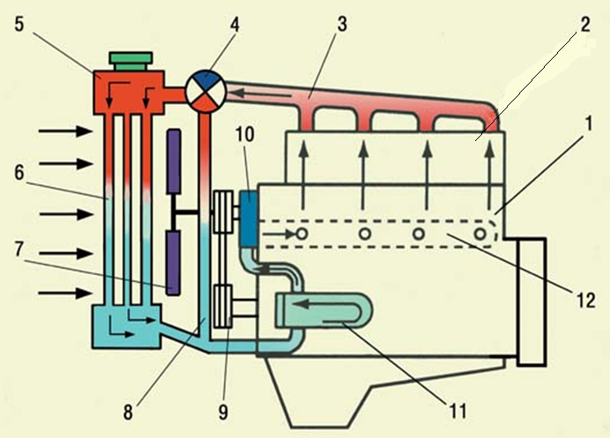
II. Hệ thống làm mát bằng nước
1. Cấu tạo
1 - Thân máy
2 - Nắp máy
3 - Đường nước nóng
4 - Van hằng nhiệt
5 - Két nước
6 - Dàn ống
8 - Ống nước nối tắt
9 - Puli và đai truyền
7 - Quạt gió
10 – Bơm nước
11 - Két làm mát dầu
12 - ống phân phối nước lạnh

Slide 10
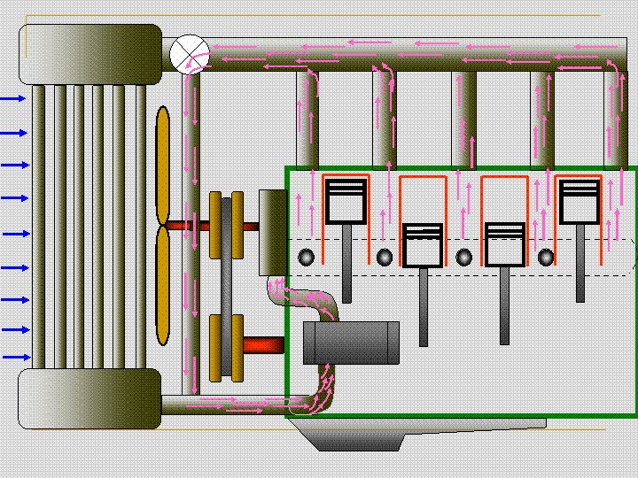
II. Hệ thống làm mát bằng nước
2. Nguyên lí làm việc
- Khi nhiệt độ nước làm mát (NLM) nhỏ hơn nhiệt độ quy định
- Khi nhiệt độ nước làm mát (NLM) bằng nhiệt độ quy định
- Khi nhiệt độ nước làm mát (NLM) lớn hơn nhiệt độ quy định

Slide 11
II. Hệ thống làm mát bằng nước
2. Nguyên lí làm việc
- Khi nhiệt độ nước làm mát (NLM) nhỏ hơn nhiệt độ quy định
Van hằng nhiệt đóng đường ống không cho NLM về két nước (5), mở hoàn toàn đường ống nước (8) cho NLM về trước bơm nước. Bơm nước đưa NLM vào làm mát động cơ.

Slide 12
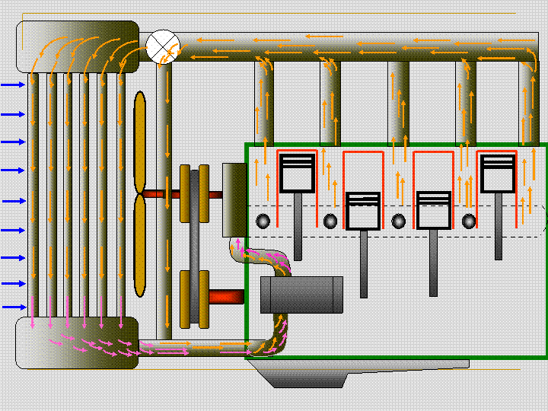
II. Hệ thống làm mát bằng nước
2. Nguyên lí làm việc
- Khi nhiệt độ nước làm mát (NLM) bằng nhiệt độ quy định
Van hằng nhiệt mở một phần đường ống cho NLM về két nước (5) để làm mát nước và mở một phần đường ống nước (8) cho NLM về trước bơm nước. Bơm nước đưa NLM vào làm mát động cơ.

Slide 13
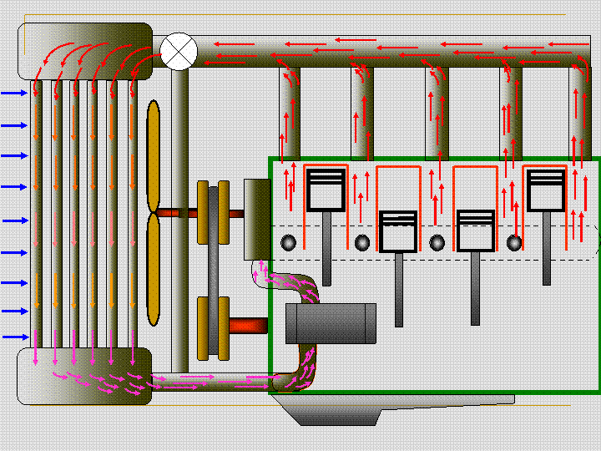
II. Hệ thống làm mát bằng nước
2. Nguyên lí làm việc
- Khi nhiệt độ nước làm mát (NLM) lớn hơn nhiệt độ quy định
Van hằng nhiệt mở hoàn toàn đường ống cho NLM về két nước (5) đến két làm mát để làm mát nước, đóng đường ống nước (8) không cho NLM về trước bơm nước. Bơm nước đưa NLM vào làm mát động cơ.

Slide 14
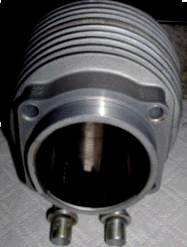
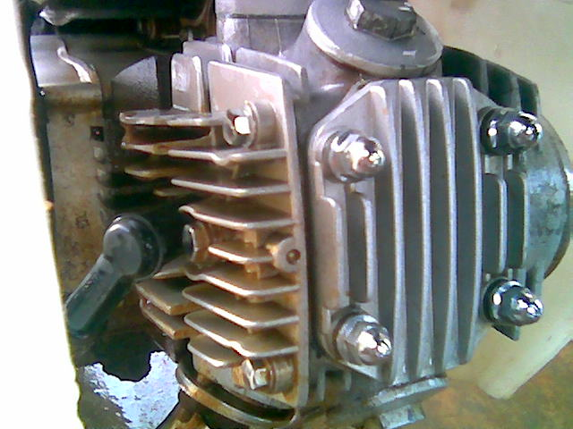
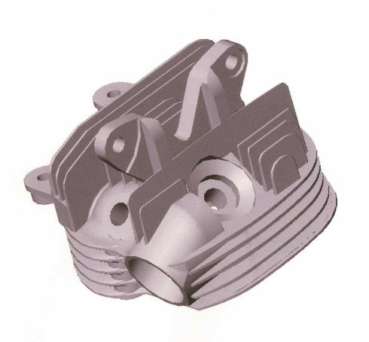
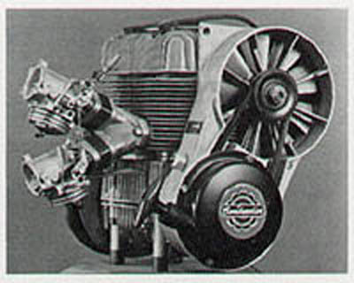
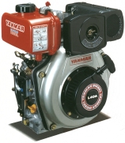
III. Hệ thống làm mát bằng không khí
1. cấu tạo
Cánh tản nhiệt
Quạt gió
Quạt gió
Cánh tản nhiệt
Cánh tản nhiệt

Slide 15
III. Hệ thống làm mát bằng không khí
1. cấu tạo
Cấu tạo chủ yếu của hệ thống làm mát bằng không khí là gì?
Cấu tạo chủ yếu của hệ thống làm mát bằng không khí là các cánh tản nhiệt được đúc bao ngoài thân xilanh và nắp máy.

Slide 16
III. Hệ thống làm mát bằng không khí
1. cấu tạo
Em hãy cho biết đặc điểm của cách làm mát sử dụng cánh tản nhiệt trên ?
Để tăng lượng không khí đi qua các cánh tản nhiệt, trên các động cơ thường có cấu tạo thêm quạt gió, tấm hướng gió và vỏ bọc.

Slide 17
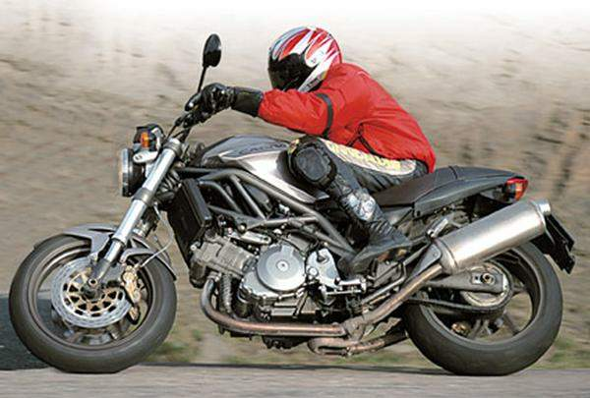
III. Hệ thống làm mát bằng không khí
2. Nguyên lí làm việc
Hướng chuyển động của xe
Khi động cơ làm việc, nhiệt từ các chi tiết bao quanh buồng cháy tuyền đến các cánh tản nhiệt rồi tản ra không khí. Nhờ có cánh tản nhiệt nên động cơ được làm mát nhanh hơn.
Hệ thống có sử dụng quạt gió không chỉ tăng tốc độ làm mát mà còn đảm bảo làm mát đồng đều hơn.
Hướng chuyển động của gió

Slide 18
Củng cố:
Câu 1: Trong hệ thống làm mát tuần hoàn cưỡng bức, bộ phận nào được xem là quan trọng nhất?
A. Các chi tiết làm mát
B. Két làm mát
C. Van hằng nhiệt
C. Van hằng nhiệt
D. Cánh tản nhiệt
Câu 2: Trong hệ thống làm mát tuần hoàn cưỡng bức, khi nhiệt độ nước trong áo nước vượt quá nhiệt độ giới hạn thì:
A. Van hằng nhiệt mở đường nước về trước bơm
B. Van hằng nhiệt đóng cả 2 đường
C. Van hằng nhiệt mở đường nước về két
C. Van hằng nhiệt mở đường nước về két
D. Van hằng nhiệt mở cả 2 đường

Slide 19
Chia nhóm tìm hiểu: - Các đặc điểm bộ phận của hệ thông làm mát trên xem máy của gia đình em. - Học bài và chuẩn bị bài 27 SGK Công Nghệ 11
Hướng dẫn học taäp ở nhaø:

Slide 20
XIN CHÂN THÀNH
CẢM ƠN QUÝ THÀY CÔ
VÀ CÁC EM HỌC SINH

Slide 21
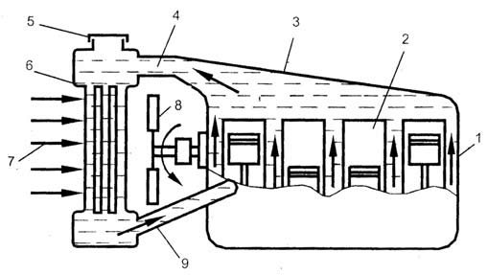
Hệ thống làm mát bằng nước kiểu đối lưu tự nhiên
1.Thân máy ; 2.Xylanh ; 3.Nắp xylanh ; 4.Đường nước ra két; 5. Nắp đổ rót nước; 6.Két nước ; 7.Không khí làm mát ; 8.Quạt gió; 9.Đường nước làm mát vào động cơ.

Slide 22
Van hằng nhiệt khi nhiệt độ của nước thấp
2. Dung dịch Etylic.
3. Đường nước nóng ra khỏi động cơ.
5. Đường nước tới két nước.
8. Đường tắt về trước bơm.
5
Van 2
Nước lạnh
Van 1
8
3
Về tắt trước bơm
2

Slide 23
Van hằng nhiệt khi nhiệt độ của nước cao
5
2. Dung dịch Etylic.
3. Đường nước nóng ra khỏi động cơ.
5. Đường nước tới két nước.
8. Đường tắt về trước bơm.
Đến két làm mát
Van 2
Nước nóng
Van 1
8
3
2

